Slide 1
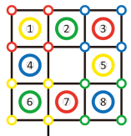
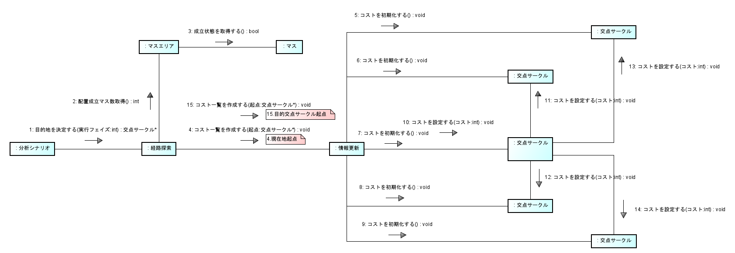
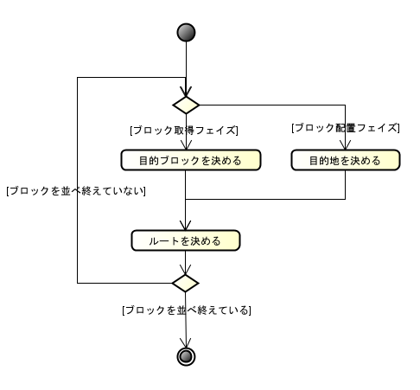
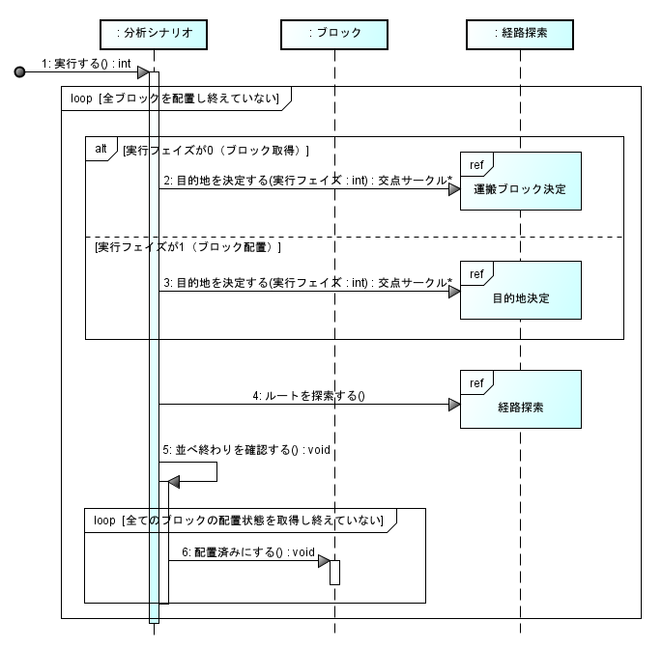
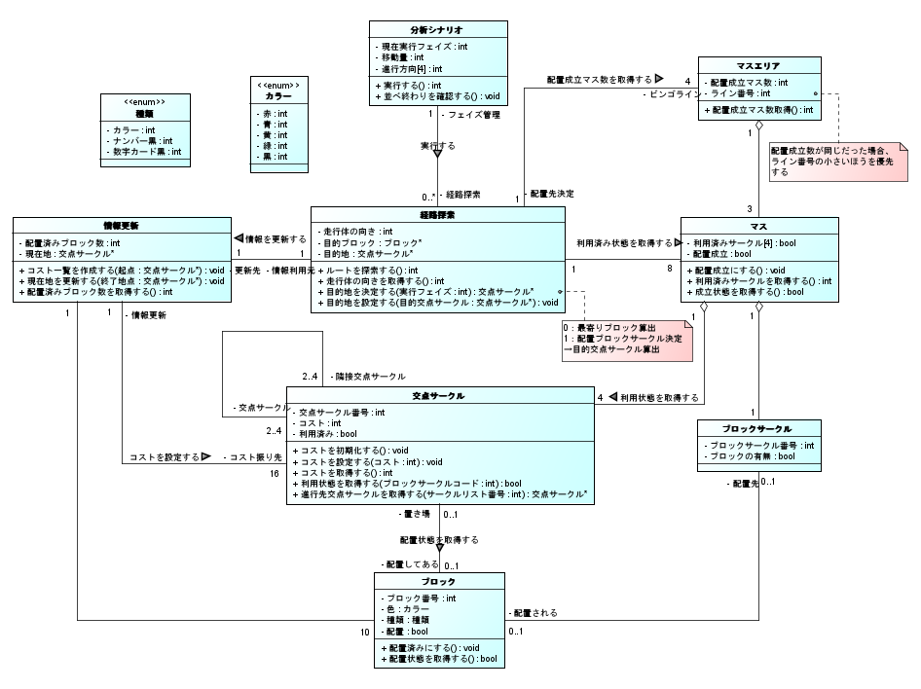
2.分析モデル
2-1走行体の動作定義
ブロックビンゴを攻略する上で 必要となる走行体の動作を定義する
：ライントレース走行
解法② 運搬ブロックの優先度
初期配置によって置かれたブロックが、ブロック運搬時に経路を絶ってしまうリスクを軽減するため、3個目までのブロックは現在地から最も近いブロックを優先する。 ブロックまでの距離が等しい場合はブロックに予め設定するブロック番号と
走行体の向きを考慮して選択する。
4個目以降の優先度は以下の通りである。
1.角が空いている場合は、現在地から最も近い角におけるブロックを優先
2.マスエリアの配置完了マス数が２＞１＞３の順で優先 (配置完了マス数が等しいマスエリアが複数ある場合は
ライン番号の小さいほうを優先する)
※初期配置により色の異なるブロック(以下Eブロックとする)が配置されているブロックサークルと同色のブロックを配置した場合、例外的に直後に運ぶブロックは
Eブロックとする。
：指定走行
移動方法 ゲームエリア内では正確な移動が要求されるため基本的にライントレース走行を行う。
交点サークル内などラインの存在しない場所では指定走行*を行う。 ただし、移動中にやむを得ずブロックの配置されている交点サークルを通らなければならない場合は、 指定走行*を行うことによってブロックを回避して移動することとする。
*指定走行・・・走行体の左右のモータの回転数をしていた走行方法
ブロック取得
交点サークルに配置されているブロックは、ライントレース走行によって取得する。 ブロックサークルに配置されているブロックは、交点サークルから指定走行により配置位置まで移動、 ブロック取得後その場で旋回し、元の交点サークルに戻る。
例：3個のブロックを運搬後
数字カード：３
角かつライン番号①のマスラインの成立マス数＝2
より3番のブロックサークルにおけるブロック →候補は数字カード黒ブロック・赤ブロック×2 →走行体の向き・ブロックまでの距離から 数字カード黒ブロックに決定する
ブロック配置
所持しているブロックを配置するブロックサークルに最も近い交点サークルのいずれかより、 指定走行で走行体の向きをブロックサークルに向けアームを上げることによってブロックを押し出し、配置を完了させる。
解法③経路探索方法
効率的にエリア内を移動するためにダイクストラ法を採用した。
各交点サークルをノードに見立て、以下の方法でコストを振り、目的地への経路を確立する。
①すべての交点サークルのコストをリセットする
②現在地(交点サークル)を起点としてコストに0を設定。隣接する交点サークル全てのコストに1を設定する。
さらにそれ交点サークルに隣接している交点サークルのコストに2を設定する。
というようにしてすべての交点サークルにコストを振る。
③目的地となる交点サークルを算出し設定する。
④目的地(交点サークル)を起点としてコストに0を設定。②と同じようにコストを振る。
⑤現在地から“現在地のコスト―1”となる交点サークルをたどることによって最短経路での移動とする。
：アーム振り上げ
2-2指針
２‐１ 走行体の動作定義を前提として、ブロックビンゴを攻略するための有効な指針を記述する
指針①運搬ブロック・ブロック配置サークルの決定
運搬ブロックを決定する
効率的にビンゴを達成するため、初期配置によって可動範囲が狭まることやマスエリアの配置完了マス数を考慮して
優先度を決定する。
ブロック配置サークルを決定する
時間内により多くのブロックの配置、ビンゴの達成をするために移動距離が最小となるブロックサークルを選択する。
目的地決定～経路探索の振る舞い
指針②エリア移動における経路探索方法 効率的にブロックを取得・運搬するために
最短経路を算出するダイクストラ法を採用する。
指針③経過時間の活用方法
ゲームエリア攻略中に競技開始からの経過時間が一定時間を超えた場合、 ゲームエリアから脱出しガレージ駐車へ向かうことでタイムアウトによるリタイアを防ぐ。
全体の指針
①予め決められた優先度に従って運搬ブロックを決定する。
②ダイクストラ法により最短経路を算出し、
運搬ブロックが置かれている交点サークルまで移動する。
③効率的にビンゴをすることを考慮して、取得したブロックを配置するブロックサークルを選択し、最寄りの交点サークルを目的地に設定する。
④再びダイクストラ法により最短経路を算出し、目的地の交点サークルからブロックサークルにブロックを配置する。
上記①～④を繰り返すことによってゲームエリアを攻略する。
※紙面の関係上、16.以降のコストの設定は省略してある
①
③
②
全体の流れを表したシーケンス図
解法を可能にするクラス図
④
2-3指針に基づいた解法
２‐２ 指針の指針①～③に沿ってブロックビンゴを攻略する要素の定義、及びそれらの方法・振る舞いを記述する
解法①ブロック配置サークル及び目的地の決定
より効率的にブロックを配置するために角に運ぶ場合を除いて、最も近い同色のブロックサークルをブロック配置サークルとして、
そのブロックサークルの周囲４つの交点サークルのうち、すでに利用済み*1でなく、現在地から最も近いものを目的地とする。
*1 1つのブロックサークル内に複数のブロックを配置する場合、同じ交点サークルから配置することによって
配置済みブロックを配置不成立にしてしまうことを危惧して、利用していない交点サークルからブロックを配置することとする。

